Slide 1

金融科技导论
聚类与分类
主讲人：韩钟萱
2022年8月
版权所有@郑小林，浙江大学人工智能研究所, xlzheng@zju.edu.cn

Slide 2
01.聚类问题
02.分类问题
简介
聚类在金融中的应用
衡量聚类的标准
距离的表达方式
K-means
K-medoids
谱聚类
简介
分类在金融中的应用
衡量分类的标准
线性回归
支持向量机
神经网络
目录
CONTENTS
版权所有@郑小林，浙江大学人工智能研究所, xlzheng@zju.edu.cn

Slide 3
聚类问题
01
简介
金融科技导论
聚类与分类
PART ONE
版权所有@郑小林，浙江大学人工智能研究所, xlzheng@zju.edu.cn

Slide 4

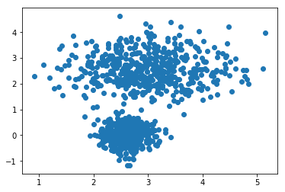
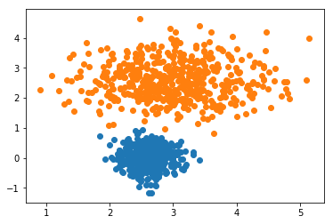
01
聚类问题-简介
集群：一类数据点的集合
相似性（类内数据点）
差异性（类间数据点）
聚类问题：将一组无标签的数据点划分为若干类数据点（集群）
聚类是一种无监督学习：不需要标签
怎样衡量相似与不相似？
版权所有@郑小林，浙江大学人工智能研究所, xlzheng@zju.edu.cn

Slide 5
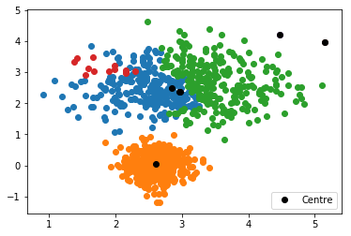
01
聚类问题-简介
集群：一类数据点的集合
相似性（类内数据点）
差异性（类间数据点）
聚类问题：将一组无标签的数据点划分为若干类数据点（集群）
聚类是一种无监督学习：不需要标签
怎样衡量相似与不相似？
版权所有@郑小林，浙江大学人工智能研究所, xlzheng@zju.edu.cn

Slide 6
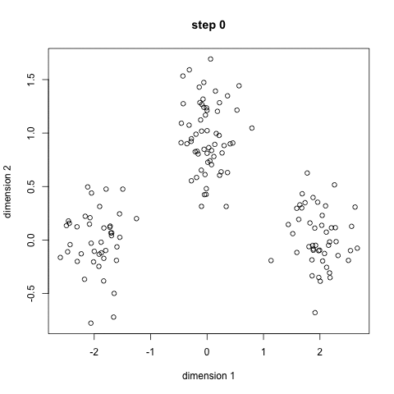
01
聚类问题-算法举例
K-means
简单快速
聚类结果在向量空间
为球状（凸集）
版权所有@郑小林，浙江大学人工智能研究所, xlzheng@zju.edu.cn

Slide 7
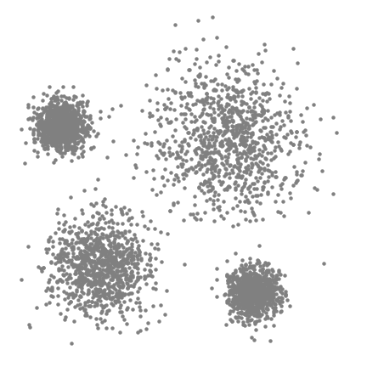
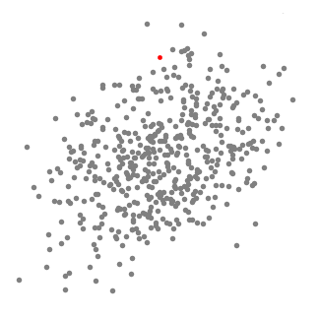
01
聚类问题-算法举例
Mean-shift
均值漂移
版权所有@郑小林，浙江大学人工智能研究所, xlzheng@zju.edu.cn
Notes:
设想在一个有N个样本点的特征空间，初始确定一个中心点center；
（2）计算在设置的半径为D的圆形空间内所有的点（xi）与中心点center的向量；
（3）计算整个圆形空间内所有向量的平均值，得到一个偏移均值
（4）将中心点center移动到偏移均值位置；
（5）重复移动，直到满足一定条件结束。

Slide 8

01
聚类问题-算法举例
DBSCAN
Density-Based Spatial
Clustering of
Application with
Noise
DBSCAN笑脸聚类
加强版mean-shift
版权所有@郑小林，浙江大学人工智能研究所, xlzheng@zju.edu.cn
Notes:
核心点，边界点和噪声点
如果P为核心点，Q在P的R邻域内，那么称P到Q密度直达。任何核心点到其自身密度直达，密度直达不具有对称性，如果P到Q密度直达，那么Q到P不一定密度直达。
由密度可达关系导出的最大密度相连的样本集合，即为最终聚类的一个簇。

Slide 9
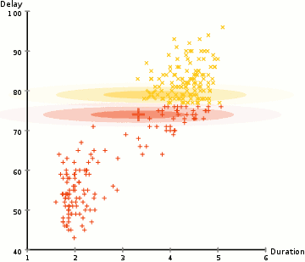
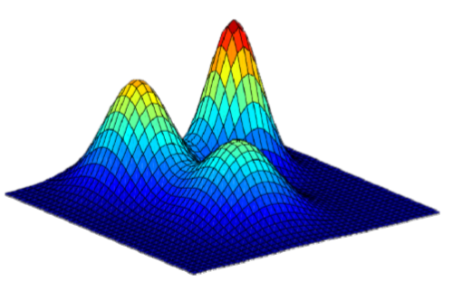
01
聚类问题-算法举例
GMM（Gaussian Mixture Model）
or MOG（Mixture of Gaussian）
高斯混合模型
版权所有@郑小林，浙江大学人工智能研究所, xlzheng@zju.edu.cn

Slide 10
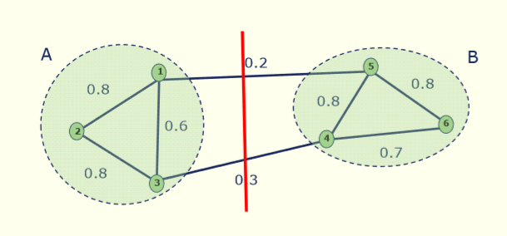
01
聚类问题-算法举例
Spectral Clustering
谱聚类
无向图划分问题
版权所有@郑小林，浙江大学人工智能研究所, xlzheng@zju.edu.cn

Slide 11
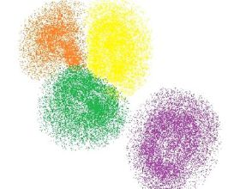

01
聚类问题-应用
主要应用
数据挖掘
数据预处理
金融领域应用场景
用户类型聚类（营销策略）
产品类型聚类（市场研究）
版权所有@郑小林，浙江大学人工智能研究所, xlzheng@zju.edu.cn

Slide 12
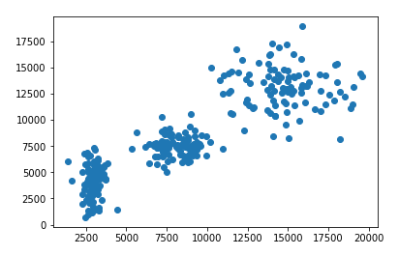
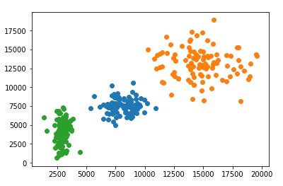
01
聚类问题-应用举例
用户类型聚类（根据用户类型向用户推荐不同的产品）
收入-支出散点图
版权所有@郑小林，浙江大学人工智能研究所, xlzheng@zju.edu.cn

Slide 13

衡量聚类好坏的标准是什么？
版权所有@郑小林，浙江大学人工智能研究所, xlzheng@zju.edu.cn

Slide 14
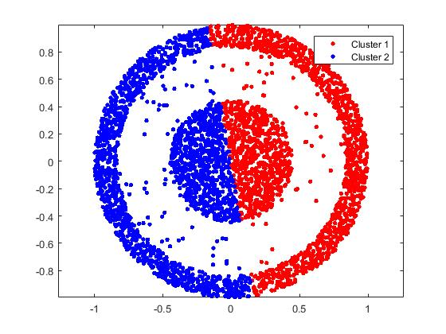
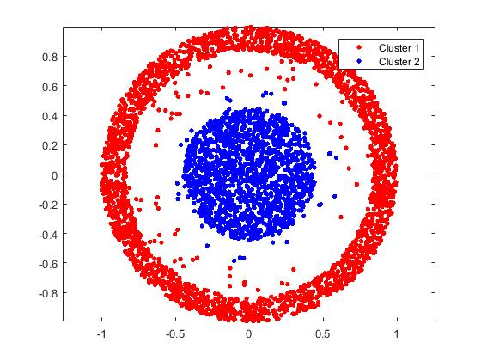
衡量聚类好坏的标准是什么？
版权所有@郑小林，浙江大学人工智能研究所, xlzheng@zju.edu.cn

Slide 15
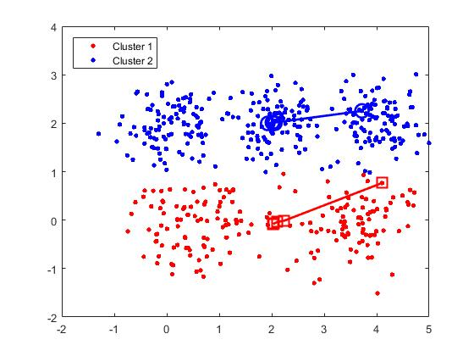
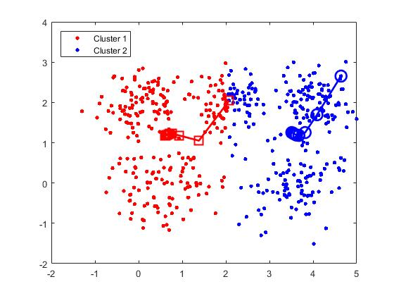
衡量聚类好坏的标准是什么？
版权所有@郑小林，浙江大学人工智能研究所, xlzheng@zju.edu.cn

Slide 16
衡量聚类好坏的标准是什么？
Recall
集群：一类数据点的集合
相似性（类内数据点）
差异性（类间数据点）
最大化类间距离
最小化类内距离
版权所有@郑小林，浙江大学人工智能研究所, xlzheng@zju.edu.cn

Slide 17
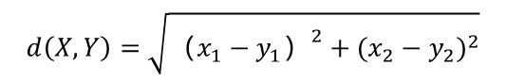



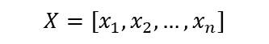
距离衡量
聚类
数据距离的表达方式
一维
二维
多维
$$d\left(X,Y\right)=\left|X−Y\right|$$
$$d\left(X,Y\right)=\sqrt{{（x_{1}−y_{1}）}^{2}+{(x_{2}−y_{2})}^{2}}$$
$$X,Y∈ℝ^{n}$$
$$X=[x_{1},x_{2},…,x_{n}]$$
$$Y=[y_{1},y_{2},…,y_{n}]$$
版权所有@郑小林，浙江大学人工智能研究所, xlzheng@zju.edu.cn

Slide 18
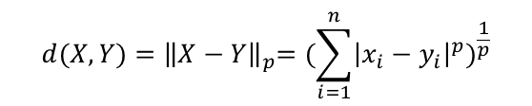
距离衡量
聚类
数值-闵科夫斯基距离
$$d(X,Y){=\left\|X−Y\right\|}_{p}={(\sum_{i=1}^{n}{{\left|x_{i}−y_{i}\right|}^{p}})}^{\frac{1}{p}}$$
版权所有@郑小林，浙江大学人工智能研究所, xlzheng@zju.edu.cn

Slide 19
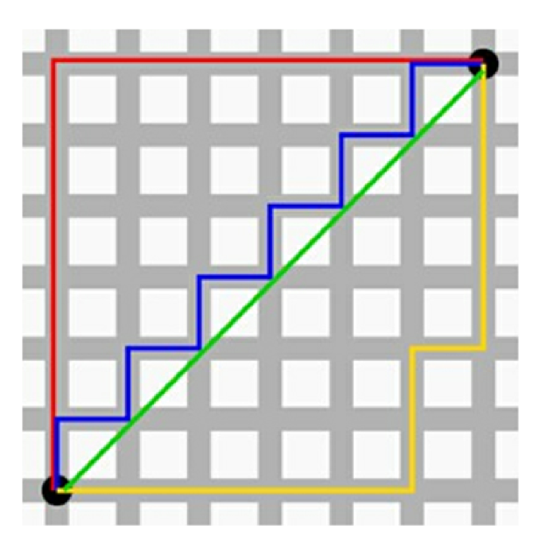
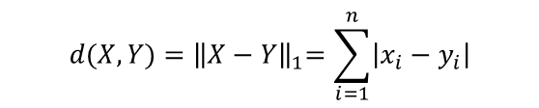
距离衡量
聚类
数值-闵科夫斯基距离
曼哈顿距离（L1-norm）
$$d(X,Y){=\left\|X−Y\right\|}_{p}={(\sum_{i=1}^{n}{{\left|x_{i}−y_{i}\right|}^{p}})}^{\frac{1}{p}}$$
$$d(X,Y){=\left\|X−Y\right\|}_{1}=\sum_{i=1}^{n}{\left|x_{i}−y_{i}\right|}$$
版权所有@郑小林，浙江大学人工智能研究所, xlzheng@zju.edu.cn

Slide 20
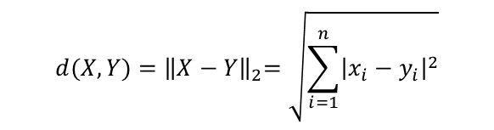
距离衡量
聚类
数值-闵科夫斯基距离
曼哈顿距离（L1-norm）
欧几里得距离（L2-norm）
$$d(X,Y){=\left\|X−Y\right\|}_{p}={(\sum_{i=1}^{n}{{\left|x_{i}−y_{i}\right|}^{p}})}^{\frac{1}{p}}$$
$$d(X,Y){=\left\|X−Y\right\|}_{1}=\sum_{i=1}^{n}{\left|x_{i}−y_{i}\right|}$$
$$d(X,Y){=\left\|X−Y\right\|}_{2}=\sqrt{\sum_{i=1}^{n}{{\left|x_{i}−y_{i}\right|}^{2}}}$$
版权所有@郑小林，浙江大学人工智能研究所, xlzheng@zju.edu.cn

Slide 21
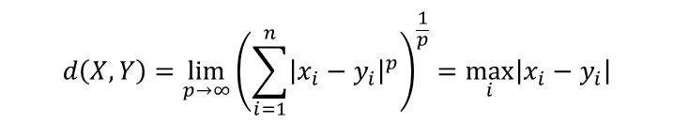
距离衡量
聚类
数值-闵科夫斯基距离
曼哈顿距离（L1-norm）
欧几里得距离（L2-norm）
切比雪夫距离（p → ∞）
$$d(X,Y){=\left\|X−Y\right\|}_{p}={(\sum_{i=1}^{n}{{\left|x_{i}−y_{i}\right|}^{p}})}^{\frac{1}{p}}$$
$$d(X,Y){=\left\|X−Y\right\|}_{1}=\sum_{i=1}^{n}{\left|x_{i}−y_{i}\right|}$$
$$d(X,Y){=\left\|X−Y\right\|}_{2}=\sqrt{\sum_{i=1}^{n}{{\left|x_{i}−y_{i}\right|}^{2}}}$$
$$d\left(X,Y\right)=\lim_{p→∞}{{\left(\sum_{i=1}^{n}{{\left|x_{i}−y_{i}\right|}^{p}}\right)}^{\frac{1}{p}}}=\max_{i}\left|x_{i}−y_{i}\right|$$
版权所有@郑小林，浙江大学人工智能研究所, xlzheng@zju.edu.cn

Slide 22

距离衡量
聚类
数值-闵科夫斯基距离
曼哈顿距离（L1-norm）
欧几里得距离（L2-norm）
切比雪夫距离（p → ∞）
向量-余弦相似度
$$d(X,Y){=\left\|X−Y\right\|}_{p}={(\sum_{i=1}^{n}{{\left|x_{i}−y_{i}\right|}^{p}})}^{\frac{1}{p}}$$
$$d(X,Y){=\left\|X−Y\right\|}_{1}=\sum_{i=1}^{n}{\left|x_{i}−y_{i}\right|}$$
$$d(X,Y){=\left\|X−Y\right\|}_{2}=\sqrt{\sum_{i=1}^{n}{{\left|x_{i}−y_{i}\right|}^{2}}}$$
$$d\left(X,Y\right)=\lim_{p→∞}{{\left(\sum_{i=1}^{n}{{\left|x_{i}−y_{i}\right|}^{p}}\right)}^{\frac{1}{p}}}=\max_{i}\left|x_{i}−y_{i}\right|$$
$$\cos{（θ）}=\frac{\vec{a}∙\vec{b}}{\left|\vec{a}\right|∙\left|\vec{b}\right|}$$
版权所有@郑小林，浙江大学人工智能研究所, xlzheng@zju.edu.cn

Slide 23
01.聚类问题
02.分类问题
简介
聚类在金融中的应用
衡量聚类的标准
距离的表达方式
K-means
K-medoids
谱聚类
简介
分类在金融中的应用
衡量分类的标准
线性回归
支持向量机
神经网络
目录
CONTENTS
版权所有@郑小林，浙江大学人工智能研究所, xlzheng@zju.edu.cn

Slide 24
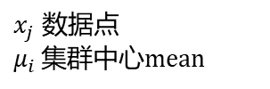
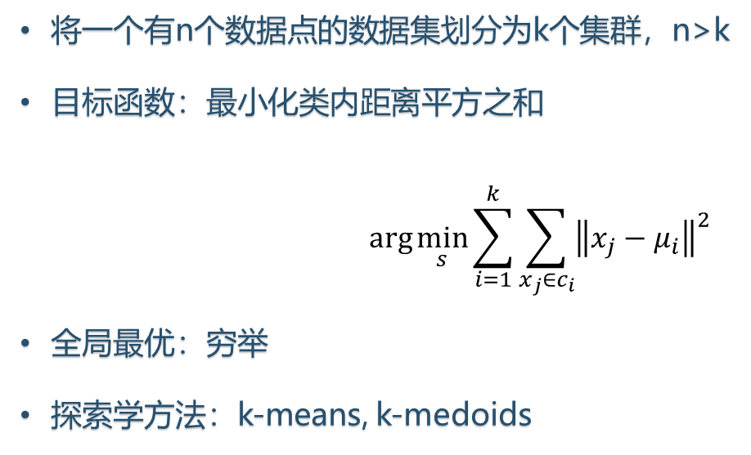
划分法
聚类
将一个有n个数据点的数据集划分为k个集群，n>k
目标函数：最小化类内距离平方之和
$$\arg{\min_{s}{\sum_{i=1}^{k}{\sum_{x_{j}∈c_{i}}{{\left\|x_{j}−μ_{i}\right\|}^{2}}}}}$$
全局最优：穷举
探索学方法：k-means, k-medoids
$x_{j}$ 数据点
$μ_{i}$ 集群中心mean
版权所有@郑小林，浙江大学人工智能研究所, xlzheng@zju.edu.cn

Slide 25
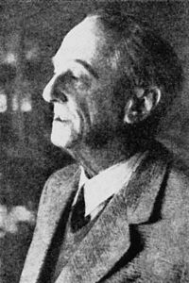
K-means
聚类
1956年
由Hugo Steinhaus提出
版权所有@郑小林，浙江大学人工智能研究所, xlzheng@zju.edu.cn

Slide 26
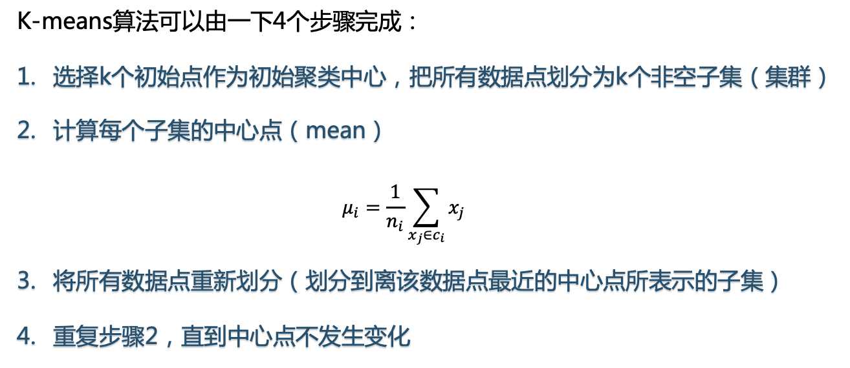
K-means
聚类
K-means算法可以由一下4个步骤完成：
选择k个初始点作为初始聚类中心，把所有数据点划分为k个非空子集（集群）
计算每个子集的中心点（mean）
$$μ_{i}=\frac{1}{n_{i}}\sum_{x_{j}∈c_{i}}{x_{j}}$$
将所有数据点重新划分（划分到离该数据点最近的中心点所表示的子集）
重复步骤2，直到中心点不发生变化
版权所有@郑小林，浙江大学人工智能研究所, xlzheng@zju.edu.cn

Slide 27
K-means
聚类
K-means特点：
简单快速
版权所有@郑小林，浙江大学人工智能研究所, xlzheng@zju.edu.cn

Slide 28
K-means
聚类
K-means特点：
简单快速
聚类结果容易受到起始点的影响
版权所有@郑小林，浙江大学人工智能研究所, xlzheng@zju.edu.cn

Slide 29
K-means
聚类
版权所有@郑小林，浙江大学人工智能研究所, xlzheng@zju.edu.cn
Notes:
Solution: run it for multiple times and pick the result with lowest loss

Slide 30
K-means
聚类
K-means特点：
简单快速
聚类结果容易受到起始点的影响
不可聚类非凸集集群
版权所有@郑小林，浙江大学人工智能研究所, xlzheng@zju.edu.cn

Slide 31
K-means
聚类
版权所有@郑小林，浙江大学人工智能研究所, xlzheng@zju.edu.cn

Slide 32
K-means
聚类
K-means特点：
简单快速
聚类结果容易受到起始点影响
不可聚类非凸集集群
聚类结果容易受极值影响
版权所有@郑小林，浙江大学人工智能研究所, xlzheng@zju.edu.cn

Slide 33
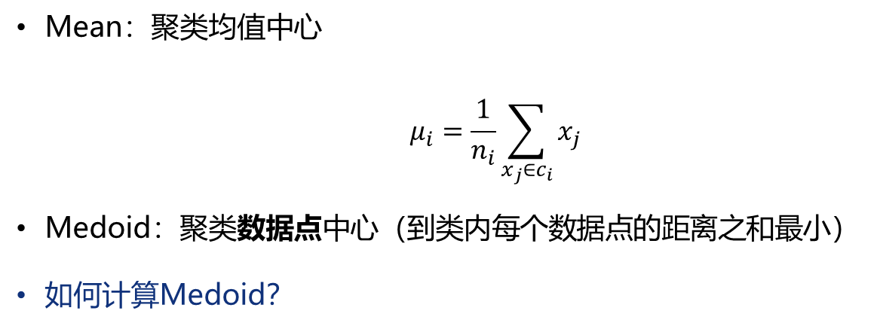
K-medoids
聚类
Mean：聚类均值中心
$$μ_{i}=\frac{1}{n_{i}}\sum_{x_{j}∈c_{i}}{x_{j}}$$
Medoid：聚类数据点中心（到类内每个数据点的距离之和最小）
如何计算Medoid？
版权所有@郑小林，浙江大学人工智能研究所, xlzheng@zju.edu.cn

Slide 34
K-medoids
聚类
如何计算Medoid
方法一
遍历所有点找到最小的和
方法二
计算mean
找到距离mean最近的数据点
版权所有@郑小林，浙江大学人工智能研究所, xlzheng@zju.edu.cn

Slide 35
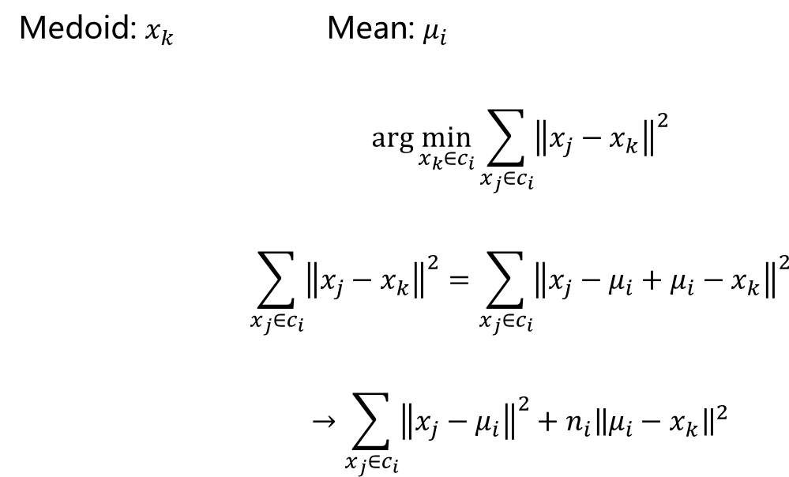
K-medoids
聚类
Medoid: $x_{k}$ Mean: $μ_{i}$
$$\arg{\min_{x_{k}∈c_{i}}{\sum_{x_{j}∈c_{i}}{{\left\|x_{j}−x_{k}\right\|}^{2}}}}$$
$$\sum_{x_{j}∈c_{i}}{{\left\|x_{j}−x_{k}\right\|}^{2}}=\sum_{x_{j}∈c_{i}}{{\left\|x_{j}−μ_{i}+μ_{i}−x_{k}\right\|}^{2}}$$
$$→\sum_{x_{j}∈c_{i}}{{\left\|x_{j}−μ_{i}\right\|}^{2}}+n_{i}{\left\|μ_{i}−x_{k}\right\|}^{2}$$
版权所有@郑小林，浙江大学人工智能研究所, xlzheng@zju.edu.cn
Notes:
从数学上来看，不能划等号；从计算机角度来讲，近似等价

Slide 36
K-medoids
聚类
K-medoids算法可以由一下5个步骤完成：
把所有数据点划分为k个非空子集
计算每个子集的中心点（mean）
把离中心点最近的数据点（medoid）作为该子集的实际中心点
将所有数据点重新划分（划分到离该数据点最近的中心点所表示的子集）
重复步骤2，直到中心点不发生变化
版权所有@郑小林，浙江大学人工智能研究所, xlzheng@zju.edu.cn

Slide 37
谱聚类
聚类
Spectral Clustering
把数据集看作带权无向图
版权所有@郑小林，浙江大学人工智能研究所, xlzheng@zju.edu.cn

Slide 38
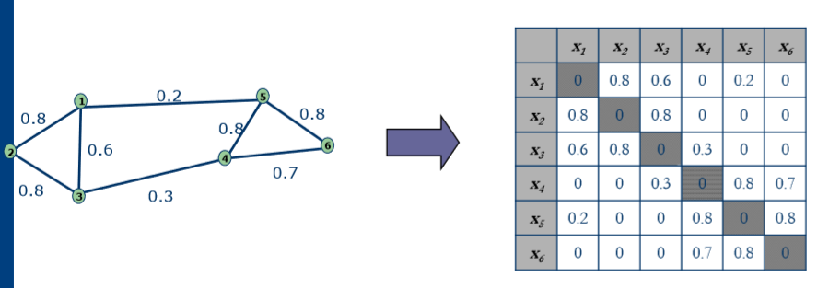
谱聚类
聚类
带权无向图G=<V, E>（V点集合，E边集合）
目标：将图G切分为多个不相交的子图，使子图内相似度较高，子图间相似度较低。
邻接矩阵 W
N-by-N矩阵
对称矩阵
版权所有@郑小林，浙江大学人工智能研究所, xlzheng@zju.edu.cn

Slide 39

谱聚类
聚类
目标1：找到最小切分 $min cut\left(A,B\right)$
最小切分：一边和A聚类中的数据点相连，另一边和B聚类中的数据点相连
$$cut\left(A,B\right)=\sum_{i∈A,j∈B}{w_{ij}}$$
版权所有@郑小林，浙江大学人工智能研究所, xlzheng@zju.edu.cn

Slide 40
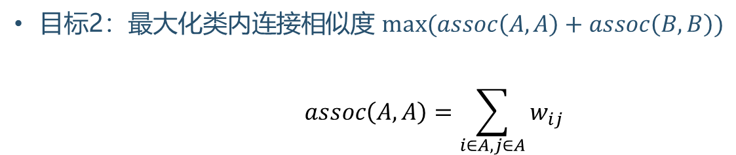
谱聚类
聚类
目标2：最大化类内连接相似度 $max(assoc\left(A,A\right)+assoc\left(B,B\right))$
$$assoc\left(A,A\right)=\sum_{i∈A,j∈A}{w_{ij}}$$
版权所有@郑小林，浙江大学人工智能研究所, xlzheng@zju.edu.cn

Slide 41
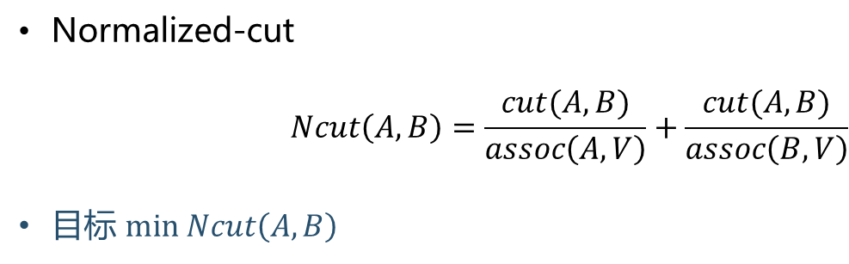
谱聚类
聚类
Normalized-cut
$$Ncut\left(A,B\right)=\frac{cut(A,B)}{assoc\left(A,V\right)}+\frac{cut(A,B)}{assoc\left(B,V\right)}$$
目标 $min Ncut\left(A,B\right)$
版权所有@郑小林，浙江大学人工智能研究所, xlzheng@zju.edu.cn

Slide 42
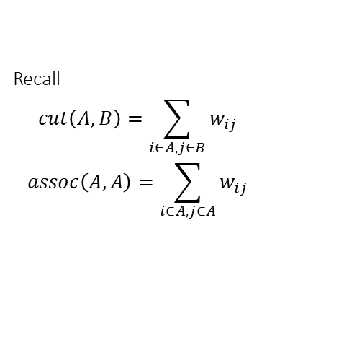
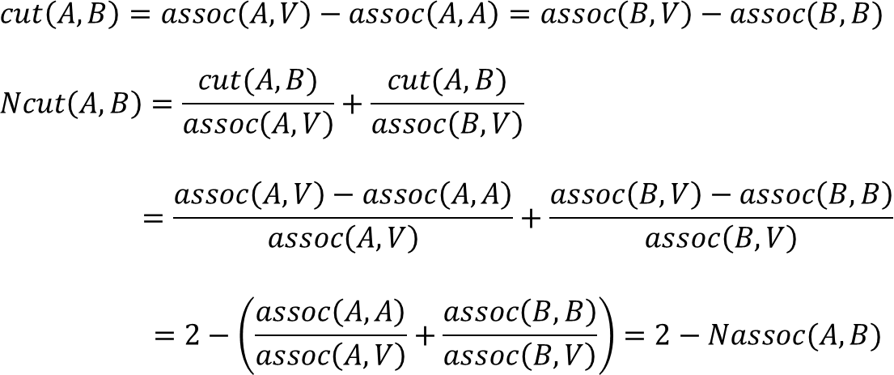
Recall
$$cut\left(A,B\right)=\sum_{i∈A,j∈B}{w_{ij}}$$
$$assoc\left(A,A\right)=\sum_{i∈A,j∈A}{w_{ij}}$$
谱聚类
聚类
$$cut\left(A,B\right)=assoc\left(A,V\right)−assoc\left(A,A\right)=assoc\left(B,V\right)−assoc(B,B)$$
$$Ncut\left(A,B\right)=\frac{cut(A,B)}{assoc\left(A,V\right)}+\frac{cut(A,B)}{assoc\left(B,V\right)}$$
$$=\frac{assoc\left(A,V\right)−assoc\left(A,A\right)}{assoc\left(A,V\right)}+\frac{assoc\left(B,V\right)−assoc\left(B,B\right)}{assoc\left(B,V\right)}$$
$$=2−\left(\frac{assoc\left(A,A\right)}{assoc\left(A,V\right)}+\frac{assoc\left(B,B\right)}{assoc\left(B,V\right)}\right)=2−Nassoc(A,B)$$
版权所有@郑小林，浙江大学人工智能研究所, xlzheng@zju.edu.cn

Slide 43
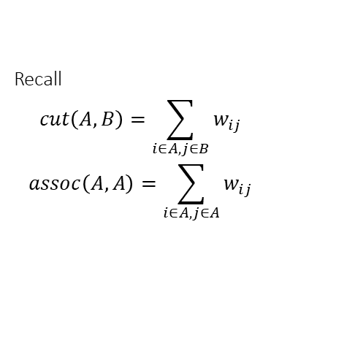
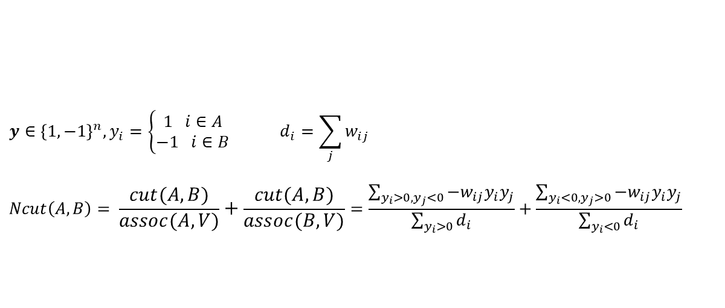
谱聚类-目标函数
聚类
$$y∈{\left\{1,−1\right\}}^{n},y_{i}=\left\{\begin{aligned}1 i∈A \\ −1 i∈B\end{aligned}\right. d_{i}=\sum_{j}{w_{ij}}$$
$$Ncut\left(A,B\right)= \frac{cut(A,B)}{assoc\left(A,V\right)}+\frac{cut(A,B)}{assoc\left(B,V\right)}=\frac{\sum_{y_{i}>0,y_{j}<0}{−w_{ij}y_{i}y_{j}}}{\sum_{y_{i}>0}{d_{i}}}+\frac{\sum_{y_{i}<0,y_{j}>0}{−w_{ij}y_{i}y_{j}}}{\sum_{y_{i}<0}{d_{i}}}$$
Recall
$$cut\left(A,B\right)=\sum_{i∈A,j∈B}{w_{ij}}$$
$$assoc\left(A,A\right)=\sum_{i∈A,j∈A}{w_{ij}}$$
版权所有@郑小林，浙江大学人工智能研究所, xlzheng@zju.edu.cn

Slide 44
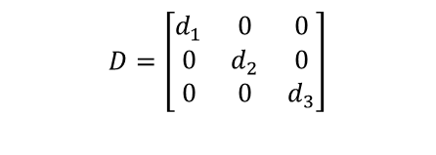
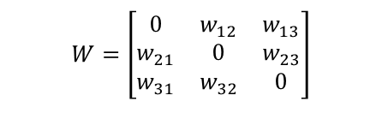
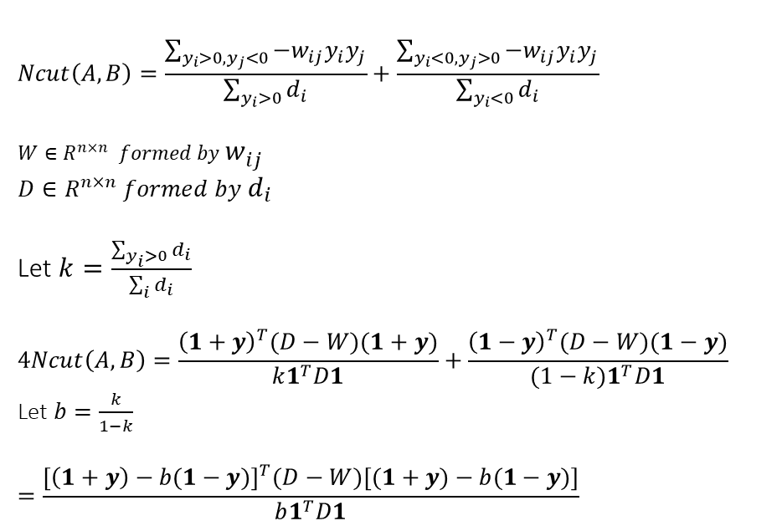
谱聚类-目标函数
聚类
$$W=\left[\begin{matrix}0 & w_{12} & w_{13} \\ w_{21} & 0 & w_{23} \\ w_{31} & w_{32} & 0\end{matrix}\right]$$
$$Ncut\left(A,B\right)=\frac{\sum_{y_{i}>0,y_{j}<0}{−w_{ij}y_{i}y_{j}}}{\sum_{y_{i}>0}{d_{i}}}+\frac{\sum_{y_{i}<0,y_{j}>0}{−w_{ij}y_{i}y_{j}}}{\sum_{y_{i}<0}{d_{i}}}$$
$$W∈R^{n×n} formed by w_{ij}$$
$$D∈R^{n×n} formed by{ d}_{i}$$
Let $k=\frac{\sum_{y_{i}>0}{d_{i}}}{\sum_{i}{d_{i}}}$
$$4Ncut\left(A,B\right)=\frac{{\left(1+y\right)}^{T}(D−W)(1+y)}{k1^{T}D1}+\frac{{\left(1−y\right)}^{T}(D−W)(1−y)}{(1−k)1^{T}D1}$$
Let $b=\frac{k}{1−k}$
$$=\frac{[{\left(1+y\right)−b(1−y)]}^{T}(D−W)[(1+y)−b(1−y)]}{b1^{T}D1}$$
$$D=\left[\begin{matrix}d_{1} & 0 & 0 \\ 0 & d_{2} & 0 \\ 0 & 0 & d_{3}\end{matrix}\right]$$
版权所有@郑小林，浙江大学人工智能研究所, xlzheng@zju.edu.cn

Slide 45
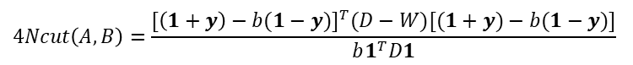
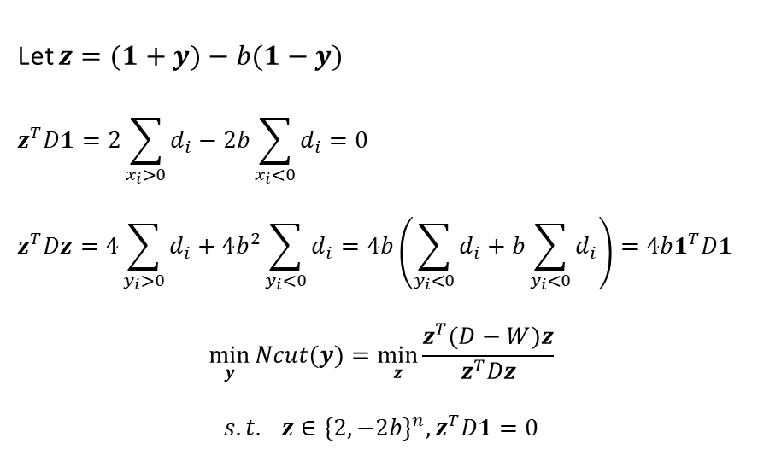
谱聚类-目标函数
$$4Ncut\left(A,B\right)=\frac{[{\left(1+y\right)−b(1−y)]}^{T}(D−W)[(1+y)−b(1−y)]}{b1^{T}D1}$$
聚类
Let $z=(1+y)−b(1−y)$
$$z^{T}D1=2\sum_{x_{i}>0}{d_{i}}−2b\sum_{x_{i}<0}{d_{i}}=0$$
$$z^{T}Dz=4\sum_{y_{i}>0}{d_{i}}+4b^{2}\sum_{y_{i}<0}{d_{i}}=4b\left(\sum_{y_{i}<0}{d_{i}}+b\sum_{y_{i}<0}{d_{i}}\right)=4b1^{T}D1$$
$$\min_{y}{Ncut(y)}=\min_{z}{\frac{z^{T}(D−W)z}{z^{T}Dz}}$$
$$s.t. z∈{\{2,−2b\}}^{n},z^{T}D1=0$$
版权所有@郑小林，浙江大学人工智能研究所, xlzheng@zju.edu.cn

Slide 46
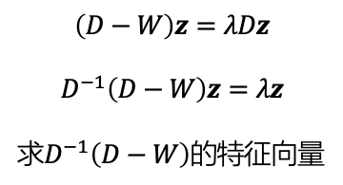
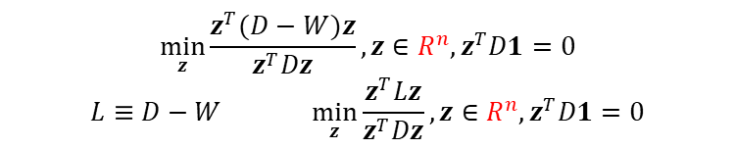
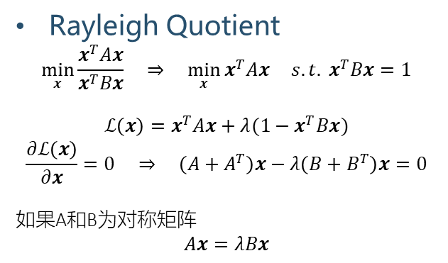
瑞丽熵
聚类
$$\min_{z}{\frac{z^{T}(D−W)z}{z^{T}Dz}},z∈R^{n},z^{T}D1=0$$
$$L≡D−W \min_{z}{\frac{z^{T}Lz}{z^{T}Dz}},z∈R^{n},z^{T}D1=0$$
Rayleigh Quotient
$$\min_{x}{\frac{x^{T}Ax}{x^{T}Bx}} ⇒ \min_{x}{x^{T}Ax} s.t. x^{T}Bx=1$$
$$ℒ\left(x\right)=x^{T}Ax+λ(1−x^{T}Bx)$$
$$\frac{∂ℒ\left(x\right)}{∂x}=0 ⇒ \left(A+A^{T}\right)x−λ\left(B+B^{T}\right)x=0$$
如果A和B为对称矩阵
$$Ax=λBx$$
$$\left(D−W\right)z=λDz$$
$$D^{−1}\left(D−W\right)z=λz$$
求$D^{−1}\left(D−W\right)$的特征向量
版权所有@郑小林，浙江大学人工智能研究所, xlzheng@zju.edu.cn

Slide 47
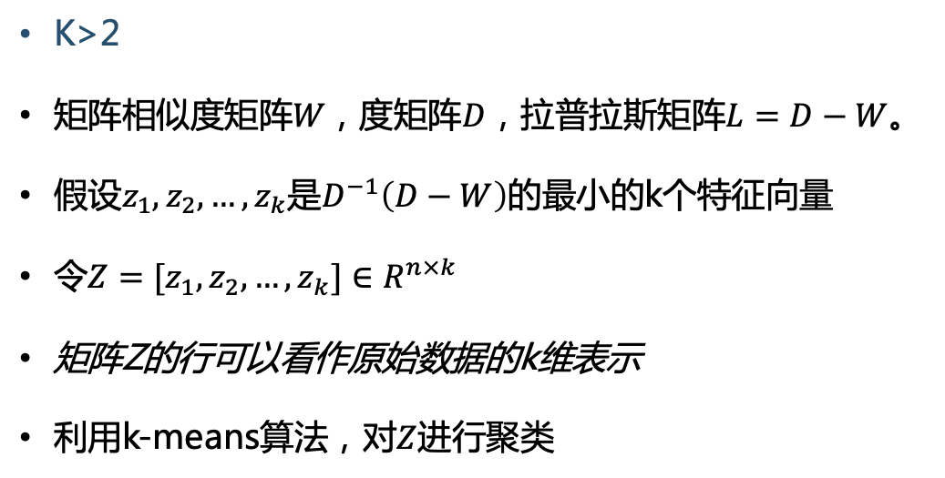
谱聚类-多分类问题
聚类
K>2
矩阵相似度矩阵$W，$度矩阵$D$，拉普拉斯矩阵$L=D−W$。
假设$z_{1},z_{2},…,z_{k}$是$D^{−1}\left(D−W\right)$的最小的k个特征向量
令$Z=[z_{1},z_{2},…,z_{k}]∈R^{n×k}$
矩阵Z的行可以看作原始数据的k维表示
利用k-means算法，对$Z$进行聚类
版权所有@郑小林，浙江大学人工智能研究所, xlzheng@zju.edu.cn

Slide 48
分类问题
简介
02
金融科技导论
聚类与分类
PART TWO
版权所有@郑小林，浙江大学人工智能研究所, xlzheng@zju.edu.cn
Notes:
课间休息

Slide 49
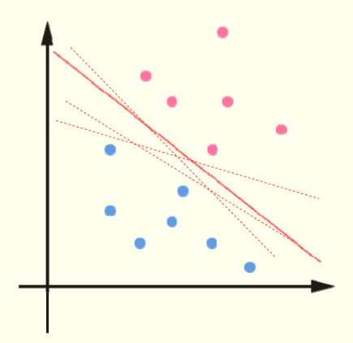
01
分类问题-简介
分类问题：从有标签的数据集（训练集）中提取规律，并应用规律对无标签的数据集（测试集）进行分类
分类是一种有监督学习：有标签
版权所有@郑小林，浙江大学人工智能研究所, xlzheng@zju.edu.cn

Slide 50
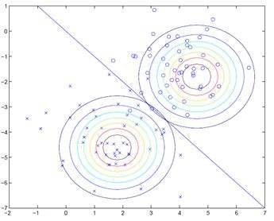
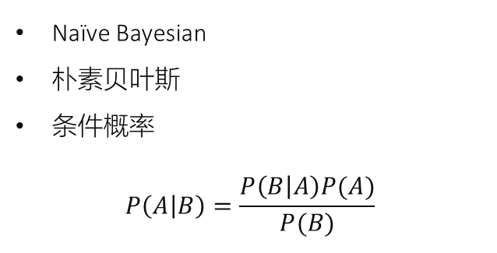
01
分类问题-算法举例
Naïve Bayesian
朴素贝叶斯
条件概率
$$P\left(A | B\right)=\frac{P\left(B | A\right)P(A)}{P(B)}$$
版权所有@郑小林，浙江大学人工智能研究所, xlzheng@zju.edu.cn

Slide 51
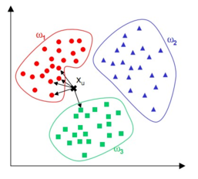
01
分类问题-算法举例
KNN
K-Nearest Neighbor（k近邻）
基于距离
设计一个好的距离函数很重要
版权所有@郑小林，浙江大学人工智能研究所, xlzheng@zju.edu.cn

Slide 52
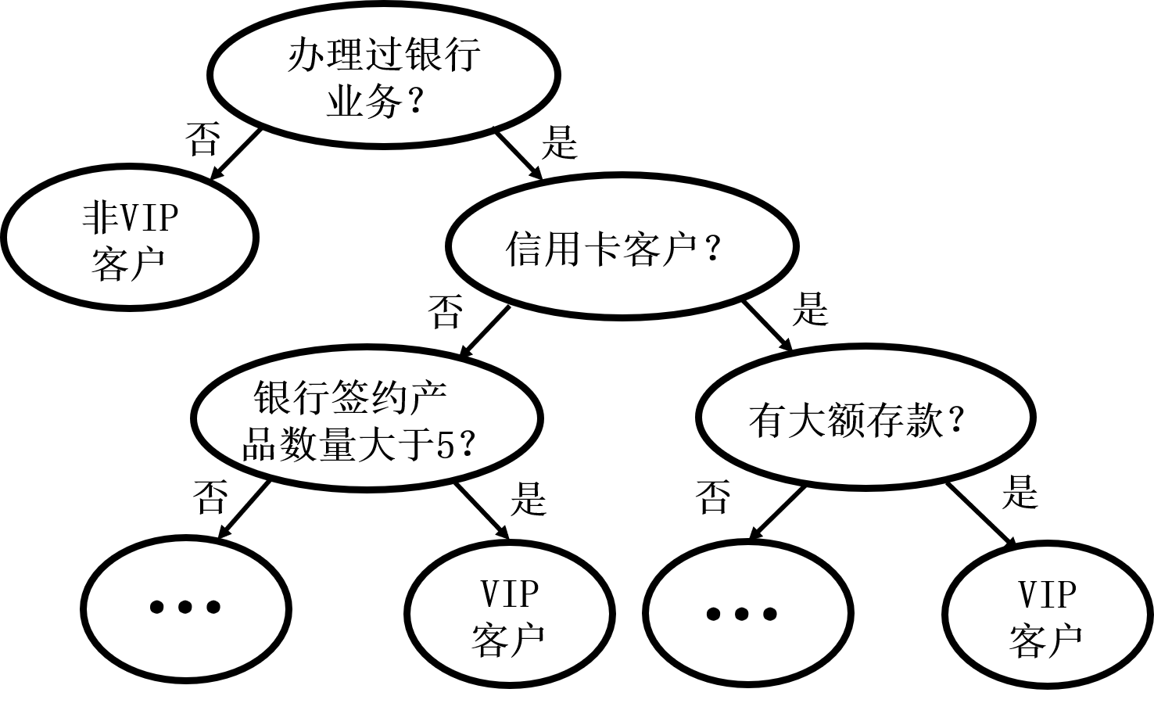
01
分类问题-算法举例
决策树（decision tree）
训练样本准确率高
测试样本准确率不一定高（过拟合）
版权所有@郑小林，浙江大学人工智能研究所, xlzheng@zju.edu.cn

Slide 53

01
分类问题-算法举例
随机森林（random forest）
多个决策树组合
优化测试样本准确率
不高的问题
版权所有@郑小林，浙江大学人工智能研究所, xlzheng@zju.edu.cn

Slide 54

01
分类问题-算法举例
SVM（支持向量机）——机器学习
版权所有@郑小林，浙江大学人工智能研究所, xlzheng@zju.edu.cn
Notes:
支持向量，
找到线，平面，超平面作为分割
最大化距离
90年代最受欢迎

Slide 55

01
分类问题-算法举例
Neural Networks（神经网络）——深度学习
版权所有@郑小林，浙江大学人工智能研究所, xlzheng@zju.edu.cn

Slide 56






02
分类问题-应用
主要应用
数据挖掘
特征学习
金融领域应用场景
用户类型分类（营销策略）
产品类型分类（市场研究）
版权所有@郑小林，浙江大学人工智能研究所, xlzheng@zju.edu.cn

Slide 57


02
分类问题-应用举例
发生非可信交易，进一步判断是否账号被盗（2分类）
账号被盗模型
版权所有@郑小林，浙江大学人工智能研究所, xlzheng@zju.edu.cn

Slide 58
衡量分类好坏的标准
版权所有@郑小林，浙江大学人工智能研究所, xlzheng@zju.edu.cn

Slide 59

02
分类问题-衡量标准
混淆矩阵 Confusion Matrix
 | 样本标签为Positive | 样本标签为Negative
预测结果为Positive | TP | FP
预测结果为Negative | FN | TN
精确度 Precision
$$precision=\frac{TP}{TP+FP}$$
召回率 Recall or Sensitivity
$$recall=\frac{TP}{TP+FN}$$
版权所有@郑小林，浙江大学人工智能研究所, xlzheng@zju.edu.cn

Slide 60

02
分类问题-衡量标准
混淆矩阵 Confusion Matrix
 | 样本标签为Positive | 样本标签为Negative
预测结果为Positive | TP | FP
预测结果为Negative | FN | TN
精确度 Precision
$$precision=\frac{TP}{TP+FP}$$
召回率 Recall or Sensitivity
$$recall=\frac{TP}{TP+FN}$$
F₁-score
$$F_{1}=\frac{2}{\frac{1}{precision}+\frac{1}{recall}}$$
$$=\frac{2×precision×recall}{precision+recall}$$
版权所有@郑小林，浙江大学人工智能研究所, xlzheng@zju.edu.cn

Slide 61
01.聚类问题
02.分类问题
简介
聚类在金融中的应用
衡量聚类的标准
距离的表达方式
K-means
K-medoids
谱聚类
简介
分类在金融中的应用
衡量分类的标准
线性回归
支持向量机
神经网络
目录
CONTENTS
版权所有@郑小林，浙江大学人工智能研究所, xlzheng@zju.edu.cn

Slide 62


线性回归
分类
$$f\left(x,a\right)=a_{0}+a_{1}x+a_{2}x^{2}+…+a_{M}x^{M}=\sum_{i=0}^{M}{a_{M}x^{M}}$$
$$x={[1,x,x^{2},…,x^{M}]}^{T}$$
$$a={[a_{0},a_{1},a_{2},…{,a}_{M}]}^{T}$$
$$f\left(x,a\right)=a^{T}x$$
分类问题中的线性回归
$$x∈A,f\left(x,a\right)=0$$
$$x∈B,f\left(x,a\right)=1$$
曲线拟合
版权所有@郑小林，浙江大学人工智能研究所, xlzheng@zju.edu.cn

Slide 63


线性回归
分类
均方误差 mean-square error
$$MSE\left(a\right)=\frac{1}{n}\sum_{i=1}^{n}{{\left(y_{i}−f\left(x_{i},a\right)\right)}^{2}}$$
目标函数
$$J_{n}\left(a\right)=\sum_{i=1}^{n}{{\left(y_{i}−a^{T}x_{i}\right)}^{2}}$$
$$x=\left[x_{1},…, x_{n}\right] y={[y_{1},…,y_{n}]}^{T}$$
$$J_{n}\left(a\right)={(y−x^{T}a)}^{T}(y−x^{T}a)$$
版权所有@郑小林，浙江大学人工智能研究所, xlzheng@zju.edu.cn

Slide 64

线性回归
分类
$$目标函数 J_{n}\left(a\right)={\left(y−x^{T}a\right)}^{T}\left(y−x^{T}a\right)$$
求偏导$∇J_{n}=−2x (y−x^{T}a)$
令$∇J_{n}=0$
得${xx}^{T}a=xy$
化简得$a={({xx}^{T})}^{−1}xy$
版权所有@郑小林，浙江大学人工智能研究所, xlzheng@zju.edu.cn

Slide 65
支持向量机
分类
Support Vector Machine
版权所有@郑小林，浙江大学人工智能研究所, xlzheng@zju.edu.cn

Slide 66



支持向量机
分类
绿点$：a^{T}x≤0$
红点$： a^{T}x≥0$
边界线：$a^{T}x=0$
$γ$=Geometrical Margin
$$x=x_{0}+yγ\frac{a}{\left\|a\right\|}$$
$$a^{T}x_{0}=0$$
$$a^{T}\left(x−yγ\frac{a}{\left\|a\right\|}\right)=0$$
$$γ=y\frac{a^{T}x}{\left\|a\right\|}$$
版权所有@郑小林，浙江大学人工智能研究所, xlzheng@zju.edu.cn

Slide 67


支持向量机
分类
$$\max_{a}{γ}=\max_{a}{\frac{y(a^{T}x)}{\left\|a\right\|}}$$
$$s.t. γ_{i}≥γ$$
$$\max_{a}{\frac{y(a^{T}x)}{\left\|a\right\|}}⇒\max_{a}{\frac{1}{\left\|a\right\|}}⇒\min_{a}\left\|a\right\|$$
$$s.t. γ_{i}=\frac{y_{i} (a^{T}x_{i})}{\left\|a\right\|}≥γ$$
$$⇓$$
$$y_{i} \left(a^{T}x_{i}\right)≥γ\left\|a\right\|=1$$
$$\min_{a}{\frac{1}{2}{\left\|a\right\|}^{2}}$$
$$s.t. y_{i} \left(a^{T}x_{i}\right)≥1$$
版权所有@郑小林，浙江大学人工智能研究所, xlzheng@zju.edu.cn
Notes:
进一步用二次规划解决
最大化gamma就是最大化那个式子
s.t.约束于

Slide 68
神经网络
分类
Neural Networks
版权所有@郑小林，浙江大学人工智能研究所, xlzheng@zju.edu.cn

Slide 69



感知机
分类
神经元（neuron）或者感知机（perceptron）
1957年
$$y=f(\sum_{i=1}^{k}{w_{i}x_{i}}+b)$$
Frank Rosenblatt
版权所有@郑小林，浙江大学人工智能研究所, xlzheng@zju.edu.cn

Slide 70

感知机
分类
神经元（neuron）或者感知机（perceptron）
1957年
如果预测y正确，不做任何操作
如果预测y错误，$w_{t}=w_{t−1}+xy$
$$y=f(\sum_{i=1}^{k}{w_{i}x_{i}}+b)$$
版权所有@郑小林，浙江大学人工智能研究所, xlzheng@zju.edu.cn
Notes:
其他激活函数：sigmoid，tanh

Slide 71




感知机
分类
$$y=w1x1+w2x2$$
版权所有@郑小林，浙江大学人工智能研究所, xlzheng@zju.edu.cn
Notes:
让同学写解析式w1x1+w2x2=0

Slide 72

感知机
分类
$$y=w1x1+w2x2$$
版权所有@郑小林，浙江大学人工智能研究所, xlzheng@zju.edu.cn

Slide 73


感知机
分类
$$y=w_{1}x_{1}+w_{2}x_{2}+b$$
版权所有@郑小林，浙江大学人工智能研究所, xlzheng@zju.edu.cn

Slide 74




感知机-举例
分类
$$S=w_{1}x_{1}+w_{2}x_{2}+b$$
x1 | x2 | y
1 | 4 | -1
2 | 9 | +1
5 | 6 | +1
4 | 5 | +1
6 | 0.7 | -1
1 | 1.5 | -1
如果预测y正确，不做任何操作
如果预测y错误，$w_{t}=w_{t−1}+xy$
初始化：$w_{1}=w_{2}=b=0$
版权所有@郑小林，浙江大学人工智能研究所, xlzheng@zju.edu.cn

Slide 75

感知机-举例
分类
$$S=w_{1}x_{1}+w_{2}x_{2}+b$$
x1 | x2 | y
1 | 4 | -1
2 | 9 | +1
5 | 6 | +1
4 | 5 | +1
6 | 0.7 | -1
1 | 1.5 | -1
w1 | w2 | b
0 | 0 | 0
如果预测y正确，不做任何操作
如果预测y错误，$w_{t}=w_{t−1}+xy$
初始化：$w_{1}=w_{2}=b=0$
版权所有@郑小林，浙江大学人工智能研究所, xlzheng@zju.edu.cn

Slide 76
感知机-举例
分类
$$S=w_{1}x_{1}+w_{2}x_{2}+b$$
x1 | x2 | y
1 | 4 | -1
2 | 9 | +1
5 | 6 | +1
4 | 5 | +1
6 | 0.7 | -1
1 | 1.5 | -1
w1 | w2 | b
0 | 0 | 0
-1 | -4 | -1
如果预测y正确，不做任何操作
如果预测y错误，$w_{t}=w_{t−1}+xy$
初始化：$w_{1}=w_{2}=b=0$
版权所有@郑小林，浙江大学人工智能研究所, xlzheng@zju.edu.cn

Slide 77

感知机-举例
分类
$$S=w_{1}x_{1}+w_{2}x_{2}+b$$
x1 | x2 | y
1 | 4 | -1
2 | 9 | +1
5 | 6 | +1
4 | 5 | +1
6 | 0.7 | -1
1 | 1.5 | -1
w1 | w2 | b
0 | 0 | 0
-1 | -4 | -1
1 | 5 | 0
如果预测y正确，不做任何操作
如果预测y错误，$w_{t}=w_{t−1}+xy$
初始化：$w_{1}=w_{2}=b=0$
版权所有@郑小林，浙江大学人工智能研究所, xlzheng@zju.edu.cn

Slide 78

感知机-举例
分类
$$S=w_{1}x_{1}+w_{2}x_{2}+b$$
x1 | x2 | y
1 | 4 | -1
2 | 9 | +1
5 | 6 | +1
4 | 5 | +1
6 | 0.7 | -1
1 | 1.5 | -1
w1 | w2 | b
0 | 0 | 0
-1 | -4 | -1
1 | 5 | 0
如果预测y正确，不做任何操作
如果预测y错误，$w_{t}=w_{t−1}+xy$
初始化：$w_{1}=w_{2}=b=0$
版权所有@郑小林，浙江大学人工智能研究所, xlzheng@zju.edu.cn

Slide 79

感知机-举例
分类
$$S=w_{1}x_{1}+w_{2}x_{2}+b$$
x1 | x2 | y
1 | 4 | -1
2 | 9 | +1
5 | 6 | +1
4 | 5 | +1
6 | 0.7 | -1
1 | 1.5 | -1
w1 | w2 | b
0 | 0 | 0
-1 | -4 | -1
1 | 5 | 0
如果预测y正确，不做任何操作
如果预测y错误，$w_{t}=w_{t−1}+xy$
初始化：$w_{1}=w_{2}=b=0$
版权所有@郑小林，浙江大学人工智能研究所, xlzheng@zju.edu.cn

Slide 80

感知机-举例
分类
$$S=w_{1}x_{1}+w_{2}x_{2}+b$$
x1 | x2 | y
1 | 4 | -1
2 | 9 | +1
5 | 6 | +1
4 | 5 | +1
6 | 0.7 | -1
1 | 1.5 | -1
w1 | w2 | b
0 | 0 | 0
-1 | -4 | -1
1 | 5 | 0
-5 | 4.3 | -1
如果预测y正确，不做任何操作
如果预测y错误，$w_{t}=w_{t−1}+xy$
初始化：$w_{1}=w_{2}=b=0$
版权所有@郑小林，浙江大学人工智能研究所, xlzheng@zju.edu.cn

Slide 81

感知机-举例
分类
$$S=w_{1}x_{1}+w_{2}x_{2}+b$$
x1 | x2 | y
1 | 4 | -1
2 | 9 | +1
5 | 6 | +1
4 | 5 | +1
6 | 0.7 | -1
1 | 1.5 | -1
w1 | w2 | b
0 | 0 | 0
-1 | -4 | -1
1 | 5 | 0
-5 | 4.3 | -1
-6 | 2.8 | -2
一个epoch结束
如果预测y正确，不做任何操作
如果预测y错误，$w_{t}=w_{t−1}+xy$
初始化：$w_{1}=w_{2}=b=0$
版权所有@郑小林，浙江大学人工智能研究所, xlzheng@zju.edu.cn

Slide 82

感知机-举例
分类
版权所有@郑小林，浙江大学人工智能研究所, xlzheng@zju.edu.cn

Slide 83































感知机-举例
分类
版权所有@郑小林，浙江大学人工智能研究所, xlzheng@zju.edu.cn
Notes:
epoch32

Slide 84

感知机
分类
Adaptive Linear Neuron
1960 by Widrow & Hoff
$$w_{t}=w_{t−1}+ρx(y−y_{predicted})$$
版权所有@郑小林，浙江大学人工智能研究所, xlzheng@zju.edu.cn
Notes:
边界不够合理，不如SVM

Slide 85
























































































































感知机
分类
版权所有@郑小林，浙江大学人工智能研究所, xlzheng@zju.edu.cn
Notes:
epoch122

Slide 86

感知机
分类
版权所有@郑小林，浙江大学人工智能研究所, xlzheng@zju.edu.cn

Slide 87



感知机-缺陷
分类
1969 AI winter
1971 Rosenblatt died
版权所有@郑小林，浙江大学人工智能研究所, xlzheng@zju.edu.cn

Slide 88

神经网络
分类
多层神经网络
版权所有@郑小林，浙江大学人工智能研究所, xlzheng@zju.edu.cn

Slide 89

神经网络
分类
A. Kolmogorov
证明：三层神经网络可以表示任何边界
版权所有@郑小林，浙江大学人工智能研究所, xlzheng@zju.edu.cn

Slide 90
神经网络
分类
训练方法
梯度下降
反向传播
版权所有@郑小林，浙江大学人工智能研究所, xlzheng@zju.edu.cn

Slide 91




神经网络-梯度下降
分类
对目标函数进行梯度下降
$$J_{n}\left(a\right)=\sum_{i=1}^{n}{{\left(y_{i}−a^{T}x_{i}\right)}^{2}}$$
$$\max_{a}{γ}=\max_{a}{\frac{y(a^{T}x)}{\left\|a\right\|}}$$
$$s.t. γ_{i}≥γ$$
$$太复杂$$
版权所有@郑小林，浙江大学人工智能研究所, xlzheng@zju.edu.cn
Notes:
线性回归，SVM

Slide 92



神经网络-梯度下降
分类
梯度下降
$$x≔x−ρf′\left(x\right)$$
$$x_{i}≔x_{i}−ρ\frac{∂f(x_{1},x_{2}{,…,x}_{n})}{∂x_{i}}$$
版权所有@郑小林，浙江大学人工智能研究所, xlzheng@zju.edu.cn

Slide 93

神经网络-反向传播
分类
Forward
$$y=f(\sum_{i=1}^{k}{w_{i}x_{i}}+b)$$
版权所有@郑小林，浙江大学人工智能研究所, xlzheng@zju.edu.cn

Slide 94

神经网络-反向传播
分类
Forward
版权所有@郑小林，浙江大学人工智能研究所, xlzheng@zju.edu.cn

Slide 95
神经网络-反向传播
分类
Forward
Backward？
版权所有@郑小林，浙江大学人工智能研究所, xlzheng@zju.edu.cn

Slide 96

神经网络-反向传播
分类
目标函数：$J=\frac{1}{2}{(y−y_{p})}^{2}$
$$w_{3,6}≔w_{3,6}−ρ\frac{∂J}{∂w_{3,6}}$$
版权所有@郑小林，浙江大学人工智能研究所, xlzheng@zju.edu.cn

Slide 97

神经网络-反向传播
分类
目标函数：$J=\frac{1}{2}{(y−y_{p})}^{2}$
$$w_{3,6}≔w_{3,6}−ρ\frac{∂J}{∂w_{3,6}}$$
$$\frac{∂J}{∂w_{3,6}}=\frac{∂\frac{1}{2}{(y−y_{p})}^{2}}{∂w_{3,6}}$$
$$=\frac{∂\frac{1}{2}{(y−O_{6})}^{2}}{∂w_{3,6}}=\frac{∂\frac{1}{2}{(y−f_{6}(w_{3,6}I_{3,6}+w_{4,6}I_{4,6}+w_{5,6}I_{5,6}+b_{6}))}^{2}}{∂w_{3,6}}$$
版权所有@郑小林，浙江大学人工智能研究所, xlzheng@zju.edu.cn

Slide 98

神经网络-反向传播
分类
目标函数：$J=\frac{1}{2}{(y−y_{p})}^{2}$
$$w_{3,6}≔w_{3,6}−ρ\frac{∂J}{∂w_{3,6}}$$
$$\frac{∂J}{∂w_{3,6}}=\frac{∂\frac{1}{2}{(y−y_{p})}^{2}}{∂w_{3,6}}$$
$$=\frac{∂\frac{1}{2}{(y−O_{6})}^{2}}{∂w_{3,6}}=\frac{∂\frac{1}{2}{(y−f_{6}(w_{3,6}I_{3,6}+w_{4,6}I_{4,6}+w_{5,6}I_{5,6}+b_{6}))}^{2}}{∂w_{3,6}}=\frac{∂J}{∂O_{6}}∙\frac{∂O_{6}}{∂w_{3,6}}$$
版权所有@郑小林，浙江大学人工智能研究所, xlzheng@zju.edu.cn

Slide 99

神经网络-反向传播
分类
目标函数：$J=\frac{1}{2}{(y−y_{p})}^{2}$
$$w_{3,6}≔w_{3,6}−ρ\frac{∂J}{∂w_{3,6}}$$
$$\frac{∂J}{∂w_{3,6}}=\frac{∂J}{∂O_{6}}∙\frac{∂O_{6}}{∂w_{3,6}}$$
$$\frac{∂J}{∂w_{1,3}}=\frac{∂J}{∂O_{6}}∙\frac{∂O_{6}}{∂O_{3}}∙\frac{∂O_{3}}{∂w_{1,3}}$$
$$⋮$$
版权所有@郑小林，浙江大学人工智能研究所, xlzheng@zju.edu.cn

Slide 100
实验
简介
03
金融科技导论
聚类与分类
PART THREE
版权所有@郑小林，浙江大学人工智能研究所, xlzheng@zju.edu.cn

Slide 101
实验
聚类与分类
在给定数据集上分别实现两个聚类算法（三选二）和一个分类算法（三选一）
聚类
K-means
K-medoids
Spectral Clustering（必选）
聚类问题：把整个数据集作为训练集
分类问题：根据数据预处理知识合理划分训练集和测试集
实现语言：Python
PS: SVM中二次规划问题允许调包（scipy.optimize.minimize），其他部分须自己实现
分类
Linear Regression
SVM
Perceptron
版权所有@郑小林，浙江大学人工智能研究所, xlzheng@zju.edu.cn

Slide 102
金融科技导论
聚类与分类
版权所有@郑小林，浙江大学人工智能研究所, xlzheng@zju.edu.cn

